Slide 1
Всероссийский конкурсный отбор проектов «Женщины за здоровое общество»
Прогулка с врачом
Здоровый образ жизни
Руководитель команды: Кабиева Анжелла Асылбековна,
Главный внештатный специалист по медицинской профилактике Министерства здравоохранения в Приморском крае, главный врач КГБУЗ «Владивостокская поликлиника №3», Россия, Приморский край, г. Владивосток
2024 г.

Slide 2
Проблематизация. Актуальность проекта
1.
Проект способствует достижению показателя Национального проекта «Демография» увеличения доли граждан, ведущих здоровый образ жизни, занимающихся физической культурой от общей численности до 40% и направлен на увеличение продолжительности активной жизни.
2.
В течение работы проекта число участников на мероприятии увеличилось с 12 до 350 человек. За 12 лет получили навыки здорового образа жизни в ходе мероприятий, приобщились к регулярной физической активности более 15000 приморцев.
3.
Начало проекту было положено во Владивостоке в 2012 году. В дальнейшем он охватил 20 территорий Приморского края и в 2024 году продолжает увеличиваться число приверженцев к участию в «Прогулке с врачом».

Slide 3
Целевая аудитория
Лица пожилого и зрелого возраста
Лица молодого возраста
Медицинские работники и их родственники
Жители г. Владивосток и Приморского края

Slide 4
Стадия проекта. Зрелость проекта
Завершённый проект/успешная практика (кейс) (проект продуман, есть команда, ресурсы, проект прошел внедрение на целевой аудитории, может быть использован как «лучшая практика» для масштабирования на других площадках или расширении целевой аудитории)

Slide 5
Миссия проекта. Цели и задачи проекта
Проект направлен на содействие в снижении показателей заболеваемости и смертности от сердечно-сосудистых заболеваний
Цели и задачи
1.
Улучшение качества жизни и оздоровление населения Приморского края путем мотивации к ведению здорового образа жизни
1.
Пропаганда идей ЗОЖ, компетентное информирование о мерах укрепления и сохранения здоровья
2.
Популяризация ходьбы, как наиболее доступной профилактической меры в снижении риска ХНИЗ, приобщение приморцев к аэробным физическим нагрузкам
3.
Внедрение новых интерактивных форм для большего привлечения населения края к участию в проекте

Slide 6
Суть проекта
Проект «Прогулка с врачом» способствует рациональной организации жизнедеятельности человека на базе поведенческих навыков, которые вырабатывают навыки здорового образа жизни
Реализация проекта направлена на содействие в решении проблем: - увеличение показателей смертности от сердечно-сосудистых заболеваний с 641,0 до 754,3; - высокие показатели заболеваемости артериальной гипертонией (9689,2) и ишемической болезни сердца (3369,2), - наличие гиподинамии (по данным соцопроса) у респондентов (женщин 18-49 лет 59,2%, старше 50 лет-37,1%, мужчин 18-49 лет – 51,7%, старше 50 лет – 48,8%.
В рамках проекта предлагаются следующие направления:
Мастер-классы по рациональной двигательной активности, йоге смеха
Привлечение волонтеров с интерактивными формами приобщения к участию в «Прогулке с врачом»
Викторины по ЗОЖ, консультирование по ЗОЖ.

Slide 7
Механика проекта
Описание запуска проекта
1. Создание рабочей группы
2. Подготовка регламентирующих документов (договоры с партнерами, планы, графики)
3. Информационное сопровождение
Инструменты:
1.Соглашения о сотрудничестве с ПЦСОН, ПРОО «Твой ЗОЖ»
2. Программа занятий, календарный план
3. Кейс «О ЗОЖ и пользе смеха»
4. Периодические совещания рабочей группы
Последовательность:
1. Установочное совещание рабочей группы (подготовка документов, определение тренеров)
2. Разработка кейса (методические материалы о здоровом образе жизни и пользе смеха для каждого занятия)
3. Размещение публикаций в СМИ и социальных сетях о начале проекта
4. Формирование группы участников (благополучателей)
5. Внедрение графиков проведения занятий
6. Информационное сопровождение

Slide 8
Основные результаты проекта
Указывается до 5 основных результатов проекта, которые будут достигнуты в 2024 году и в последующем периоде
Повысился уровень информированности участников о здоровом образе жизни
Повысилась физическая активность у участников проекта, улучшились показатели здоровья
Возросла психологическая удовлетворенность своей жизнью,
исчезло чувство одиночества, ненужности
Снизился уровень стресса и тревожности
Социальная интеграция, появились новые знакомства и
отношения

Slide 9
Информация о текущем статусе реализации проекта
https://vk.com/id711647041?w=wall711647041_1448%2Fall
https://vk.com/id711647041?w=wall711647041_1425%2Fall
https://vk.com/id557220217?w=wall557220217_830%2Fall
https://vk.com/id557220217?w=wall557220217_829%2Fall
https://vk.com/id557220217?w=wall557220217_826%2Fall
Шаги по реализации
Еженедельно, каждую субботу, проводятся занятия на Набережной Цесаревича . Площадка проекта размещалась на мероприятиях при проведении ежегодной Всероссийской акции «10 000 шагов к жизни» с проведением зарядки и мастер-класса по скандинавской ходьбе, пешеходного марша г. Владивостока.
https://otvprim.tv/primortsev-priglashayut-proverit-zdorove-v-ramkakh-aktsii-bud-zdorov
https://www.youtube.com/watch?v=9LUstOvaonc
По данным соцопроса, который проводился во время мероприятий приверженность к ведению здорового образа жизни и регулярным занятиям двигательной активностью увеличивался с 54% до 98% после мероприятия
За последние три года по данным ГАУЗ «Приморского краевого медицинского информационно-аналитического центра» такой фактор риска развития хронических неинфекционных заболеваний, как «Низкая физическая активность» снизился с 24,7% до 17%

Slide 10
Каналы продвижения проекта
«Русское Радио» Владивосток
Участие в прямых эфирах, интервью
Сайт «Приморье за здоровье.ру»
Публикация новостей, фото, видео материалов
https://t.me/progulka_s_vrachom
Публикация постов, фото, видео материалов
https://t.me/zdorovyeiblagopoluchyeDV
Публикация постов, фото, видео материалов
https://vk.com/id711647041
Публикация постов, фото, видео материалов,

Slide 11
Ресурсы
1.
Организационная поддержка от Министерства здравоохранения, физической культуры и спорта, труда и социальной политики Приморского края, Администрации Владивостока и муниципалитетов Приморского края
2.
Методическая поддержка от КГБУЗ «ВП № 3», Регионального центра общественного здоровья и медицинской профилактики
3.
Информационная поддержка от СМИ, партнеров, сообщества в социальных сетях
4.
Для тиражирования проекта требуется финансовая поддержка посредством грантов и субсидий

Slide 12
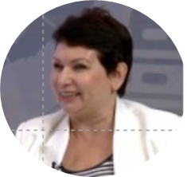
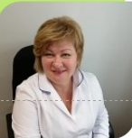
Команда проекта
Руководители проекта
Ключевые члены команды
Власова Оксана Владимировна, администратор КГБУЗ «Владивостокская поликлиника №2», Россия, Приморский край, г. Владивосток, 25.10.1960 г.р.
Проекты и практики:
Школа Оптимиста - 2019-2020
Прогулка с врачом - Доктор Смех - 2020-2021
Женский клуб «Лада» - 2022 2023, 2024
Эмоциональный интеллект
Вставить фото
=
Вставить фото
=
Ветцель Константин Викторович, медицинский психолог отделения медико-социальноной помощи КГБУЗ «Владивостокская поликлиника №3», Россия, Примрский край, г. Владивосток, 16.11.1982 года рождения.
Кабиева Анжелла Асылбековна, главный врач КГБУЗ «Владивостокская поликлиника №3», главный внештатный специалист по медицинской профилактике при Министерстве здравоохранения Приморского края.
РФ, Приморский край, г. Владивосток, год рождения 31.12.1963
Проекты:
Прогулка с врачом
Школа оптимиста
Академия здоровья
Конкурс «Медработник года»
Вставить фото
Вставить фото
=
Савельева Людмила Васильевна, заведующая отделом разработки мониторинга и реализации муниципальных программ общественного здоровья Регионального центра общественного здоровья и медицинской профилактики в Приморском крае, Россия, Приморский край, г. Владивосток, 03.06.1957 года рождения.
=

Slide 13
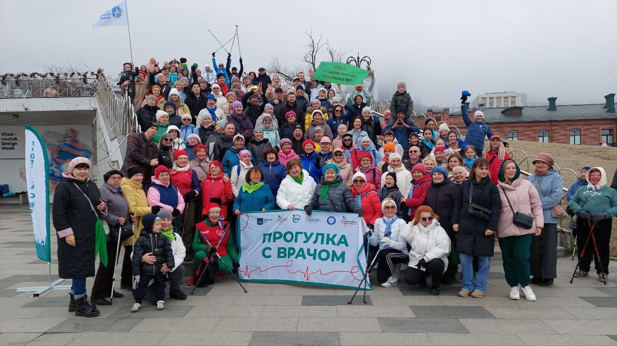
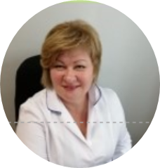
Карточка проекта
Вставить фото
Вставить фото
=
ФИО руководителя проекта: Кабиева Анжелла Асылбековна
Страна: Россия
Регион: Приморский край
Населенный пункт: г. Владивосток
Контактная информация: 8(902) 483-20-20, glvrach@pol3.ru
Соцсети: ссылки на соцсети рукоdjдителя проекта
Сфера интересов руководителя проекта: Здоровый образ жизни
Наименование : «Прогулка с врачом»
Целевая аудитория: жители г. Владивосток и Приморского края
Суть проекта: повышение качества жизни
Зрелость проекта: успешная практика
Результаты проекта: повысился уровень информированности, улучшилось самочувствие, возросла двигательная и социальная активность
Текущий статус проекта: тиражирование

